Slide 1
تستهای آزمایشگاهی ارزیابی وضعیت مایع بدن
اسمولالیتی یا اسمولاریتی :اسمولالیتی غلظت محلولی است که بر حرکت مایع بین فضاهای مختلف توسط اسمز اثر می گذارد
اسمولالیته: غلظت مواد حل شده در هر کیلوگرم خون و ادرار را اندازه گیری می کند
اسمولالیته: بصورت میلی اسمول در هر کیلو گرم آب گزارش می شود
اسمولاریته: بصورت میلی اسمول در هر لیتر آب است
چون غلظت سدیم در خون خیلی زیاد است اسمولالیته سرم خون در واقع منعکس کننده غلظت سدیم است . BUN و گلوکز هم نقش بعدی را دارند
اسمولالیته ادرار توسط اوره، کراتینین و اسید اوریک تعیین می شود
در بالغین سالم اسمولالیته سرم خون275تا 290 میلی اسمول به هر کیلو است و سدیم با اسمولالیته بالای خود باعث نگه داشتن مایع در فضای خارج سلولی می شود

Slide 2
Specific gravity
وزن مخصوص ادرار توانایی کلیه ها برای ترشح یا نگهداری آب را می سنجد
وزن مخصوص ادرار با وزن آب مقطر که 1/000 است مقایسه می شود
میزان نرمال وزن مخصوص ادرار 1/010 تا1/025 است
وزن مخصوص ادرار ارتباط معکوس با حجم ادرار دارد
افزایش گلوکز و پروتئین در ادرار بصورت کاذب وزن مخصوص را بالا می برند

Slide 3
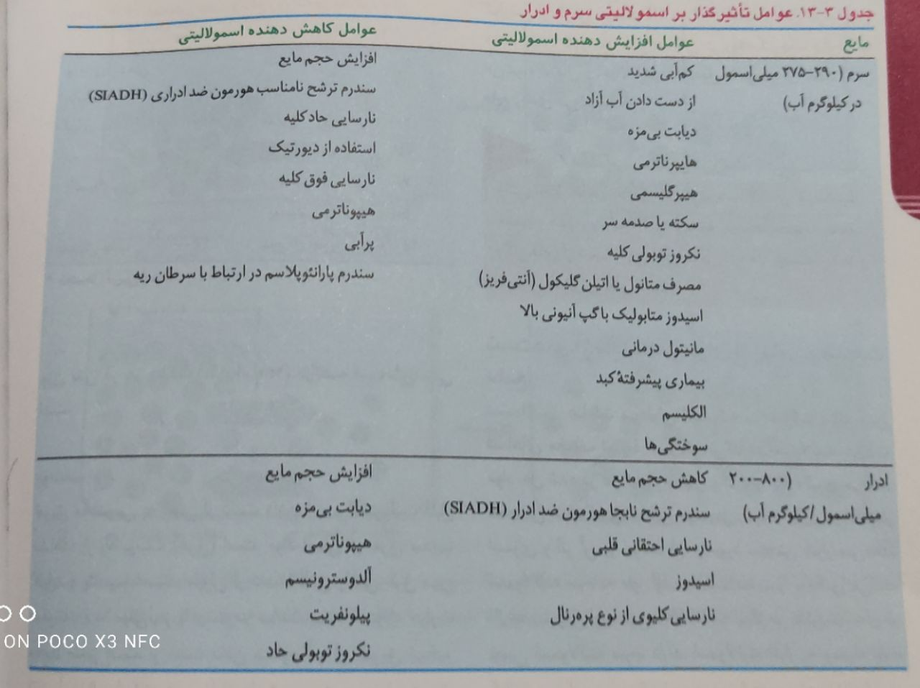

Slide 4
با شکستن اسید آمینه و پروتئینها مقدار زیادی آمونیاک تولید و وارد خون می شود آمونیاک در کبد به اوره تبدیل می شود و وارد خون می شود که به آن BUN (blood urea nitrigen) میگویند
میزان طبیعی آن 10 تا20 mg/dl است
کاهش عملکرد کلیه و کم آبی و تب وعفونت و افزایش جذب پروتئین،میزان BUNرا افزایش می دهند
رژِیم کم پروتئین وگرسنگی شدید و افزایش حجم مایع مثل حاملگی و مراحل نهایی بیماری کبد،میزان BUNرا کاهش می دهند

Slide 5
کراتینین creatininمحصول پایانی متابولیسم عضله است شاخص بهتری برای عملکرد کلیه است زیرا با جذب پروتئین و وضعیت تغذیه ای تغییر نمی کند
میزان طبیعی آن7/. تا1/4 است
فقط با نارسایی کلیه میزان کراتینین افزایش می یابد

Slide 6
هماتوکریتHCT
درصد حجمی گلبولهای قرمز به کل خون است
میزان نرمال 42 تا 52 برای مردان و35 تا 47 برای زنان است
کم آبی و پلی سیتمی(افزایش تعدا گلبول قرمز) میزان هماتوکریت را افزایش و پرآبی و آنمی(کم خونی) میزان هماتوکریت را کاهش می دهند

Slide 7
مکانیسم های هموستاتیک
برای حفظ ترکیبات مایع وحجم مایع در محدوده طبیعی ، بدن انسان به مکانیسمهای هموستاتیک(ایجاد تعادل) خاصی تجهیز شده است
کلیه ها و ریه ها ،قلب ،غدد آدرنال ، غدد پاراتیروئید و غده هیپوفیز در این هموستاز دخالت دارند
کلیه در بالغین بطور متوسط 180 لیتر مایع یا پلاسما را تصفیه کرده و از این 180 لیتر فقط 1تا2 لیتر آن را دفع می نماید که هم بصورت خودکار وهم در پاسخ به هورمونهای آلدوسترون و ADHعمل مینمایند

Slide 8
عملکرد هیپوفیز
هیپو تالاموس هورمون آنتـی دیورتیک را تولید و در بخش خلفی هیپوفیز ذخیره می کند
با افزایش غلظت یا اسمولالیتی سرم و یا کاهش حجم خون نورونها ، گیرنده های اسمزی حساس به غلظت سدیم در هیپوتالاموس به طریق احساس کم آبی درون سلولی تحریک میشوند و فرد احساس تشنگی کرده و مایعات می نوشد و از طرفی هورمون َ ADH را از هیپوفیز آزاد کرده و دفع آب از کلیه ها محدود می شود
ADHمهمترین عامل در تعیین میزان غلظت ادرار است

Slide 9
عملکرد آدرنال
آلدسترون که تاثیر مهمی بر تعادل مایع بدن دارد از قشر آدرنال ترشح می شود
افزایش ترشح آلدسترون موجب احتباس سدیم و بدنبال آن احتباس آب واز دست دادن پتاسیم می شود
برعکس کاهش آلدسترون موجب از دست دادن سدیم و آب و احتباس پتاسیم می شود

Slide 10
بارورسپتورها یا گیرنده های فشار
بارورسپتور ها در دهلیز چپ و کاروتید و قوس آئورت قرار دارند که به تغییرات حجم خون در گردش حساس هستند
با کاهش حجم مایع و بدنبال آن کاهش فشار شریانی ، بارورسپتورها ایمپالس کمتری به مرکز وازو موتور منتقل می کنند
با کاهش ایمپالس ها سیستم سمپاتیک فعال و پاراسمپاتیک مهار می شود و ومنجر به افزایش ضربان قلب و افزایش قدرت انقباضی قلب می شود
همچنین با تحریک سمپاتیک ، شریانچه های کلیه تحریک و موجب احتباس سدیم و آب شده وحجم خون در گردش افزایش می یابد

Slide 11
سیستم رنین-آنژیوتانسین- آلدوسترون
در موقع کاهش حجم خون ، جریان خون کلیه هم کاهش می یابد و سلولهایی بنام ژاکستا در گلومرول کلیه وقتی کم آب شدند هورمونی بنام رنین آزاد می کنند
رنین وارد جریان خون شده و از طریق جریان خون به کبد رفته و در آنجا ماده ای بنام آنژیوتانسین را که غیر فعال است وتوسط کبد ساخته شده به آنژیوتانسین 1 تبدیل می کند و وارد جریان خون می کند و در داخل خون آنژیو تانسین 1 توسط آنزیم ACE(angiotension convertase enzyme)
به آنژیوتانسین 2 تبدیل می شود
آنژیوتانسین 2 دوتا کار را انجام می دهد:
1-منقبض کننده قوی عروقی است و عروق را منقبض کرده و فشارخون را بالا می برد
2-باتحریک تولید آلدوسترون موجب احتباس سدیم و آب ودر نتیجه بالا رفتن فشار خون می شود

Slide 12
می دونی:
من مجبورم موفق شوم و گرنه همه رنج هایی که تا بحال کشیده ام فقط رنج بوده اند

